Slide 1
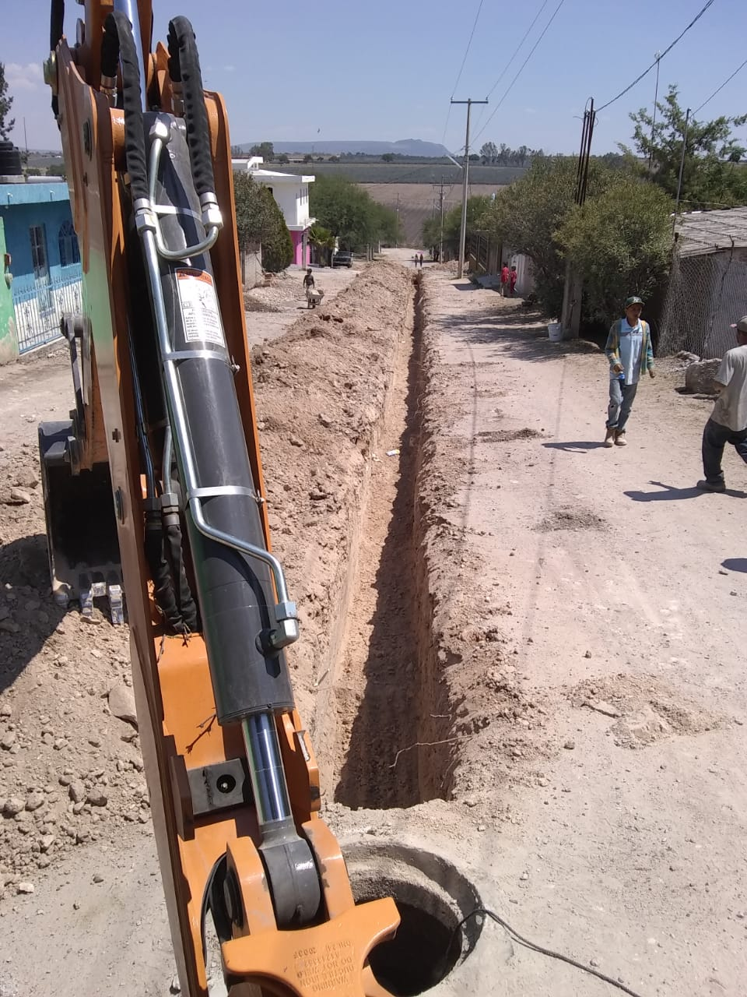
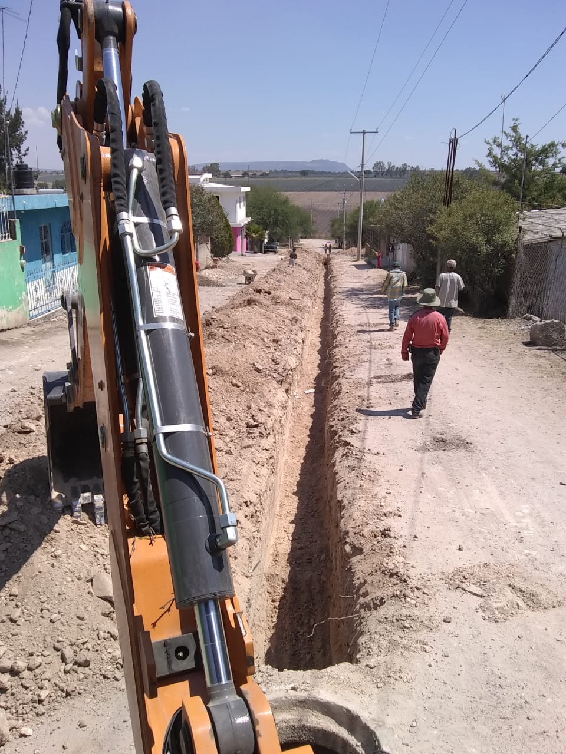
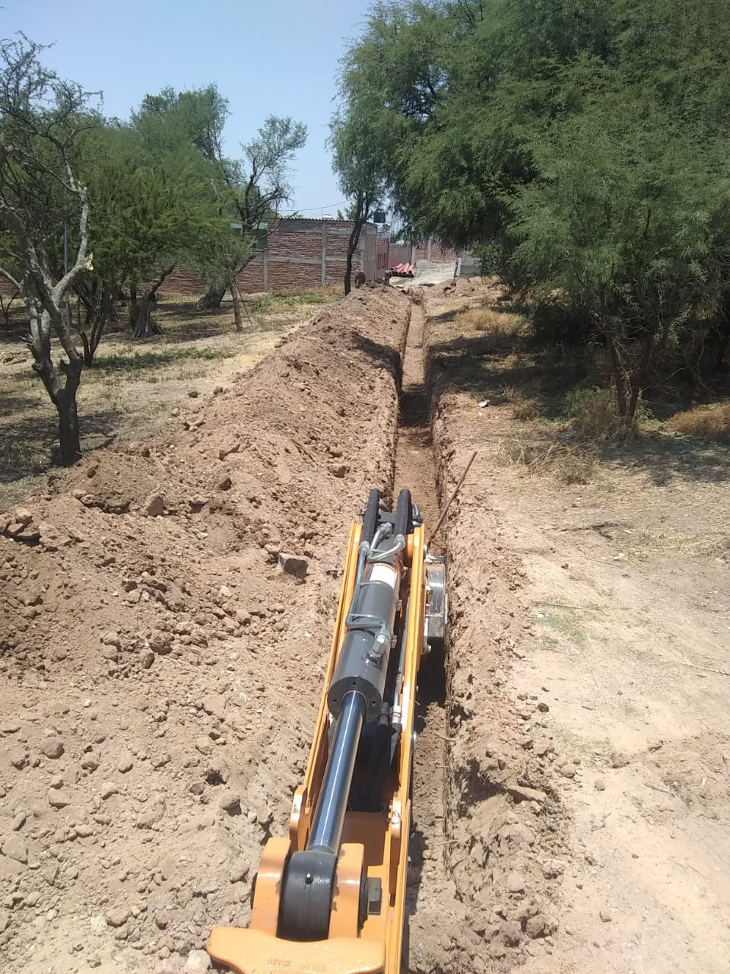
REPORTE MES DE MAYO MAQUINARIA
TRABAJOS EN LA COMUNIDAD DE MEXIQUITO
FECHA INICIO
CONCEPTO
UNIDAD
CANTIDAD
FECHA TERMINO
13/05/2020
ABRIR Y ATERRAR SANJA PARA DRENAJE
ML
255
19/05/2020

